Slide 1
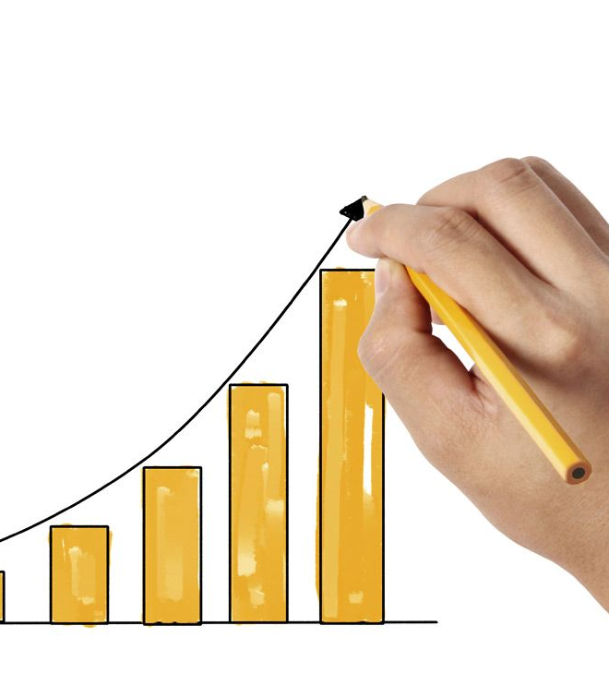
Las capacidades de los economistas que requiere el mercado laboral
Eduardo Lora
Julio, 2025

Slide 2
EL OBJETIVO DE ESTE PROYECTO
Identificar las capacidades laborales que son importantes para el buen desempeño laboral de los economistas colombianos, con el fin de...
...evaluar qué tan bien se están formando los economistas para responder a las demandas del mercado laboral
...encontrar oportunidades de reforma de los programas de Economía en las universidades colombianas para que formen mejor a sus estudiantes y respondan a la realidad del mercado laboral.

Slide 3
Hicimos más de 400 encuestas para saber qué capacidades laborales son importantes

Slide 4
Preguntamos sobre cinco tipos de capacidades
(* resultaron ser las 10 más importantes)
1. Comunicación
Hablar y escribir correctamente en inglés.
* Escribir en lenguaje claro y directo para un público no académico.
Escribir en lenguaje técnico para clientes, analistas, y otras audiencias especializadas.
* Representar y comunicar gráficamente los resultados de sus propios análisis estadísticos.
Preparar y dar presentaciones para públicos especializados.
* Preparar y dar presentaciones internas (para su empresa o institución).

Slide 5
Preguntamos sobre cinco tipos de capacidades
(* resultaron ser las 10 más importantes)
2. Entendimiento del contexto
* Entender el contexto económico (sectorial y macro) relevante para su empresa, institución o sector.
Entender el contexto institucional y político en el que opera su empresa o institución.
Entender la legislación relevante para su empresa, institución o sector.

Slide 6
Preguntamos sobre cinco tipos de capacidades
(* resultaron ser las 10 más importantes)
3. Entendimiento y manejo de datos
Entender y manejar las estadísticas e indicadores económicos y sociales más utilizados por el gobierno, las empresas e instituciones relevantes.
Construir indicadores económicos y sociales nuevos para describir y analizar fenómenos o problemas utilizando estadísticas de diversas fuentes.
* Entender, manejar e interpretar las estadísticas económicas, financieras y sociales de su empresa y sector.
* Dominar a la perfección programas de computación básicos, como Excel, Word, etc.
Manejar bases de microdatos utilizando programas de computación tales como Stata, Python, R, etc.
Manejar con destreza los recursos de inteligencia artificial para el manejo y entendimiento de estadísticas y estudios relevantes para su sector.
Analizar, criticar y evaluar decisiones de negocios de la empresa o el sector utilizando las estadísticas y demás fuentes de información relevante.

Slide 7
Preguntamos sobre cinco tipos de capacidades
(* resultaron ser las 10 más importantes)
4. Habilidades interpersonales
* Trabajar en equipos interdisciplinarios.
* Ajustarse a los objetivos y restricciones de su empresa o sector.
* Aceptar críticas y sugerencias de superiores y colegas.
* Interactuar eficazmente con los tomadores de decisiones de su empresa, sector, gremio o institución.
Usar eficazmente su influencia personal para conseguir que las decisiones oficiales sean favorables a su empresa, sector, gremio o institución.

Slide 8
Preguntamos sobre cinco tipos de capacidades
(* resultaron ser las 10 más importantes)
5. Econometría y teoría económica aplicada
Construir modelos macroeconómicos con ecuaciones sencillas.
Construir modelos de sectores o mercados con ecuaciones sencillas.
Construir modelos macroeconómicos sofisticados con varias ecuaciones.
Construir modelos sofisticados de sectores o mercados con varias ecuaciones.
Plantear y poner a prueba (con tests econométricos) hipótesis de comportamiento de los mercados, el gobierno, las empresas o las familias.
Entender y resumir literatura especializada de economía en journals internacionales.
Derivar implicaciones y propuestas de política basadas en modelos y análisis econométricos (propios o ajenos).

Slide 9
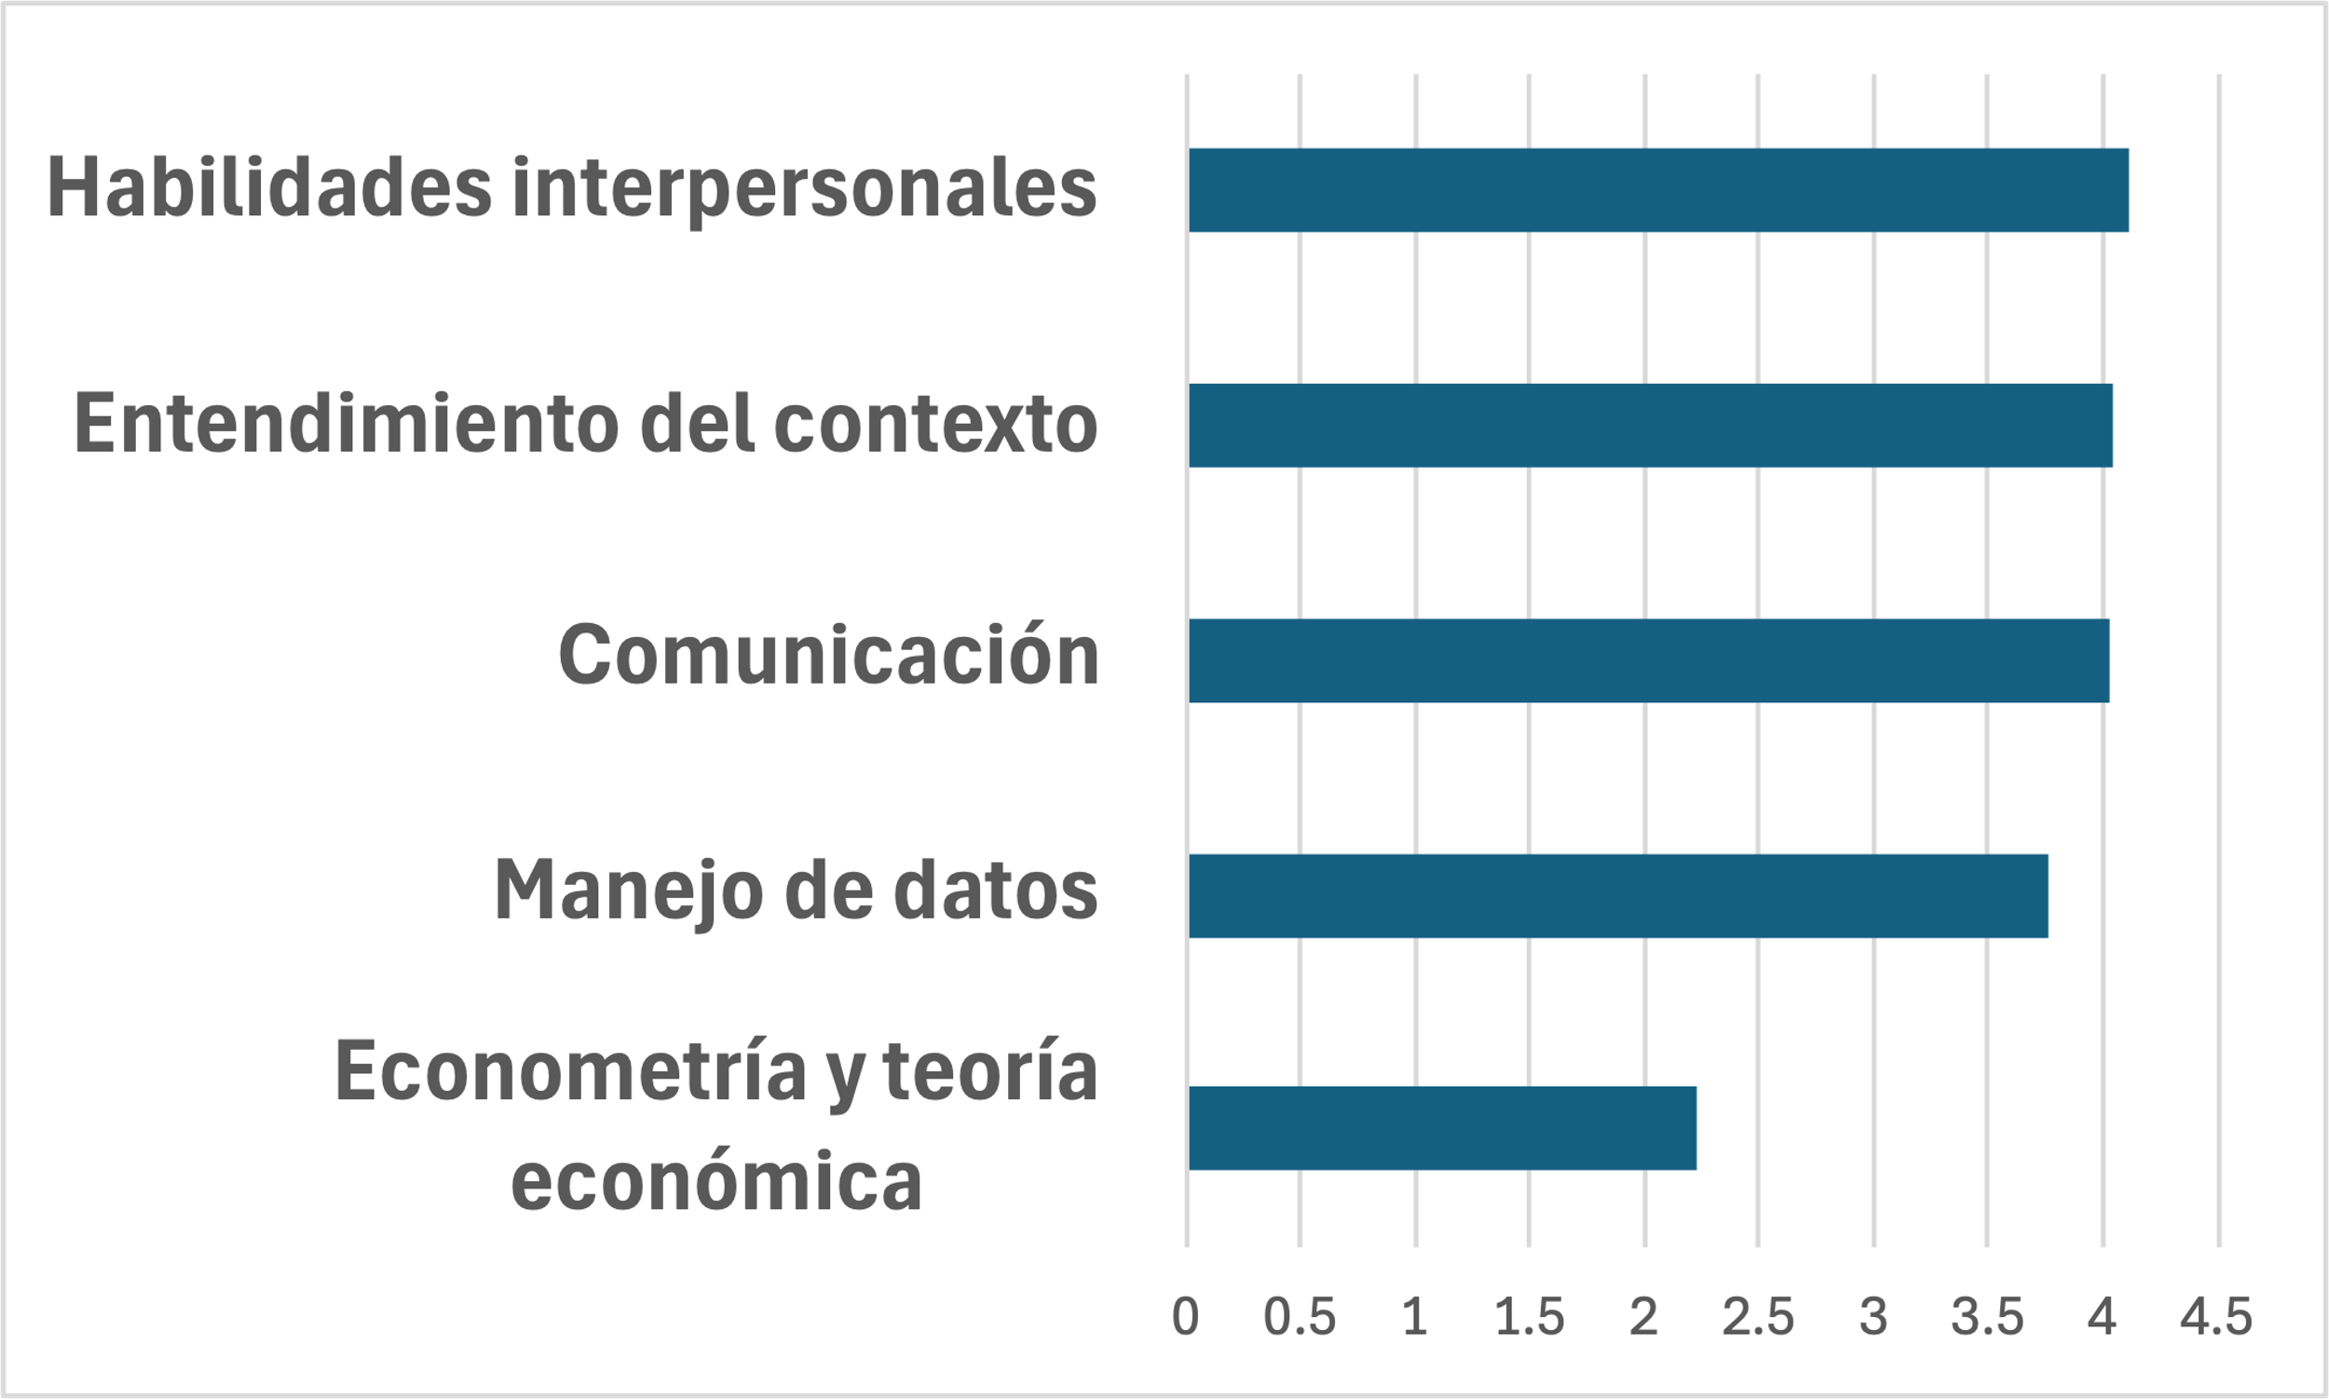
Lo que menos importa son los conocimientos profesionales de economía (econometría, micro, macro)
Fuente: encuestas de egresados y jefes a economistas con pregrado solamente.

Slide 10
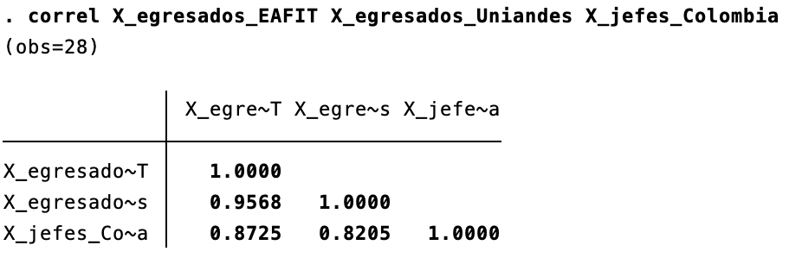
Egresados y jefes coinciden en qué es importante y qué no lo es

Slide 11
Solo para doctorado se requieren capacidades distintas

Slide 12
Solo para doctorado se requieren capacidades distintas

Slide 13
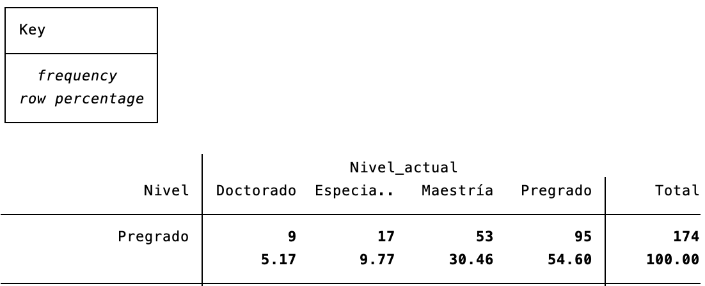
Pero son pocos los que llegan a doctorado
Egresados de pregrado de EAFIT y Uniandes
que después hicieron estudios más avanzados en otra universidad

Slide 14
Y, para quienes no tienen doctorado, solo en universidades, centros de estudios y consultorías se requieren algunas competencias distintas

Slide 15
La calidad de preparación de los economistas es especialmente mala para trabajar en empresas privadas...

Slide 16
...que es donde se emplea el mayor número de economistas

Slide 17
En síntesis
El mercado laboral (para quienes no tienen doctorado) no demanda los conocimientos profesionales que distinguen a los economistas (micro, macro, econometría)
Lo que demanda es un conjunto de capacidades de comunicación (escritura, gráficos, presentaciones)...
...entendimiento del contexto económico, social, legal e institucional
....capacidades técnicas relacionadas con entendimiento y manejo de datos
Y habilidades interpersonales (cultura empresarial y relacionamiento)
Los conocimientos profesionales sólo son necesarios para el doctorado

Slide 18
¿Cómo se consiguen esas capacidades laborales?
Habría que identificar cómo contriubye cada materia de la malla curricular a la formación de las capacidades que demanda el mercado laboral
Por supuesto, cada materia solo puede contribuir a formar unas pocas capacidades
Si se hace el mapeo de materias versus capacidades pueden identificarse las fortalezas y debilidades del programa de Economía en la formación de capacidades
Luego se pueden identificar ”lecciones aprendidas” de las materias que son más formativas
Para cada materia, se puede entonces establecer objetivos de formación de capacidades (según los déficits y el nivel de importancia de cada capacidad)
Al fin de cada semestre, se puede re-evaluar todo de nuevo
Y definir qué materias cambiar, eliminar, agregar para acercarse más a la mezcla de capacidades deseada.

Slide 19
Agradecimientos
A los decanos de Economía de la Universidad de los Andes –Hernando Zuleta– y de la Universidad EAFIT –César Tamayo– por sus sugerencias y su valioso apoyo en la implementación de las encuestas a egresados.
A todos los egresados de estas universidades que respondieron a las encuestas (y especialmente a los que hicieron sugerencias adicionales)
Y lo mismo a los jefes y supervisores de economistas que respondieron a las encuestas que circulamos a través de Linkedin, el grupo de Politícas Públicas que dirige Armando Montenegro, el chat de suscriptores de Cambio el chat de Whatsapp de Columnas de la semana.

